Slide 1
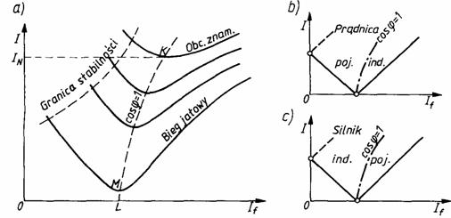
Krzywe V
Oprócz poznanych dotychczas charakterystyk, dla maszyn synchronicznych podaje się jeszcze krzywe V, nazywane również krzywymi Mordey’a. Przedstawiają one zależność prądu twornika od prądu wzbudzenia

Slide 2
Krzywe V
Na krzywej dla obciążenia znamionowego punkt K odpowiada najmniejszej wartości prądu i dotyczy pracy przy cos = O, czyli całkowity prąd jest prądem czynnym. W lewo i prawo od punktu K prąd I ma wartość większą, gdyż dochodzi składowa bierna.

Slide 3
Krzywe V
W prawo od punktu K - o charakterze indukcyjnym przy pracy prądnicowej, a o charakterze pojemnościowym przy pracy silnikowej, w lewo punktu K- o charakterze pojemnościowym przy pracy prądnicowej, a o charakte­rze indukcyjnym przy pracy silnikowej

Slide 4
Krzywe V
Odcinek LM odpowiada prądowi czynnemu jałowemu, jest to najmniejsza wartość prądu czynnego dla danej maszyny synchronicznej (oddawanego - w przypadku prądnicy, pobieranego z sieci - w przypadku silnika).

Slide 5
Krzywe V
Stan wzbudzenia potrzebny do uzyskania (przy określonej mocy P) współ­czynnika cos φ= l nazywa się stanem wzbudzenia normalnego,
Prądnicę pracującą przy obciążeniu indukcyjnym (oraz silnik przy pojemnościowym) nazywa się przewzbudzoną, a prądnicę pracującą przy obciążeniu pojemnościowym (oraz silnik przy indukcyjnym) nazywa się nie dowzbudzoną.

Slide 6
Krzywe V
Prąd wzbudzenia odpowiadający pracy przy sin υ = l jest to najmniejszy prąd, przy którym można utrzymać stałość mocy czynnej.
Dalsze zmniejszanie prądu wzbudzenia powoduje zmniejszenie mocy elektrycznej, co - wobec stałości mocy mechanicznej - spowoduje wypadnięcie maszyny z synchronizmu.
Krańcowe punkty na każdej krzywej stanowią granicę stabilności krzywych V

